Slide 1
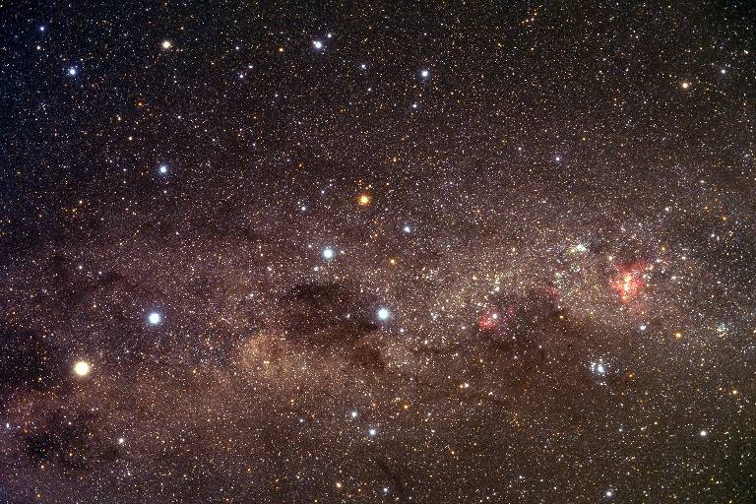
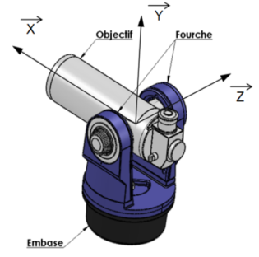
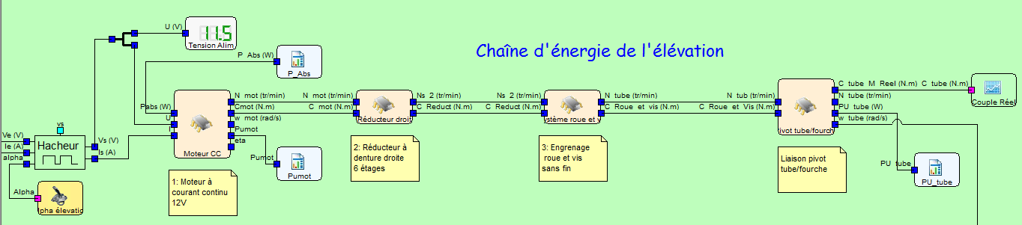

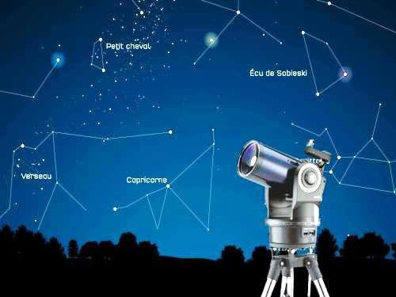
Séminaire
Sciences de l’ingénieur
Académie de LILLE
27 Mars 2014
      Utilisation des outils de simulation multiphysique pour construire un modèle de comportement d’un système innovant:
      « L’Astrolab »

Slide 2
Sciences de l’ingénieur
Situation de la séquence dans la progression pédagogique
Classe de première
Séquence 12:
Analyser la structure et le comportement d’un réseau
Séquence 15:
Expérimenter , mesurer et modéliser afin d'évaluer les performances de la chaine
d'énergie
Classe de terminale
Séquence 22:
Analyser, expérimenter et mesurer les performances d’un système

Slide 3
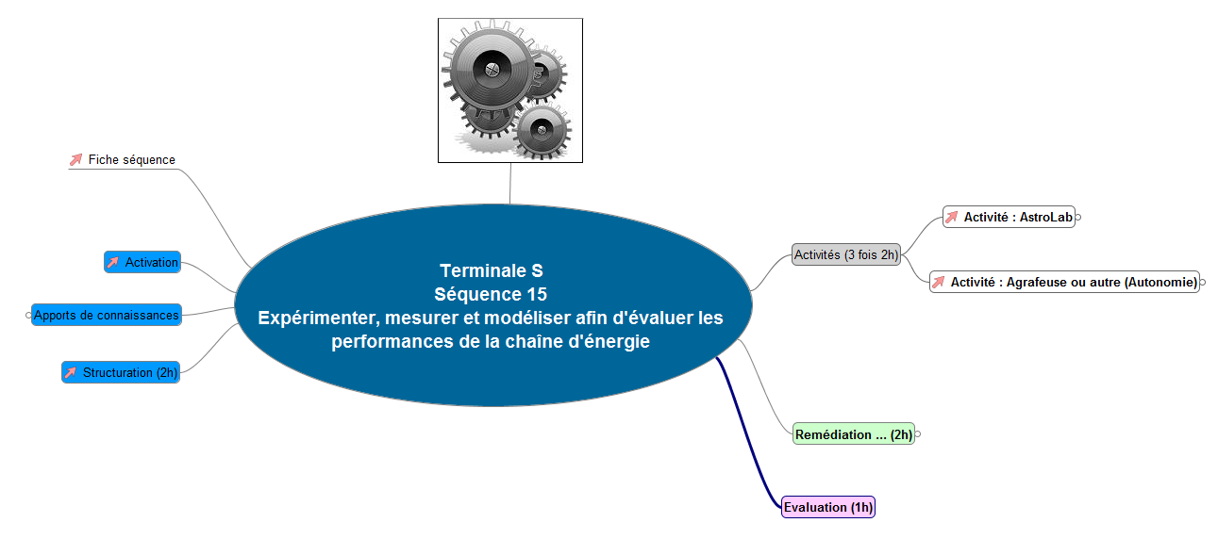
Sciences de l’ingénieur
Séquence rédigée sous la forme d’une carte mentale
Question sociétale:
Peut-on diminuer la consommation énergétique d'un système ?
Problématique :
Comment augmenter l’autonomie d’un système en modifiant certains de ses constituants ?
Activité
développée

Slide 4
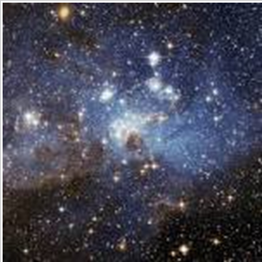
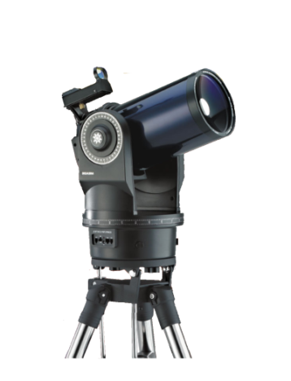
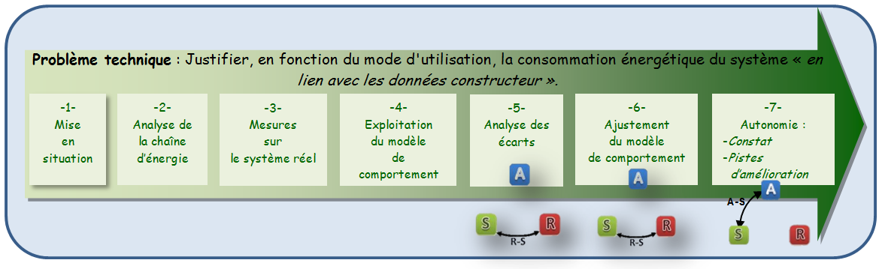
Sciences de l’ingénieur
Activité:
La tête dans les étoiles
Objectif :
L’activité proposée est destinée à réaliser un modèle de comportement fiable de l’Astrolab afin de pouvoir simuler la consommation dans différents cas d’utilisation et de voir l’impact des améliorations qui pourraient être apportées.

Slide 5
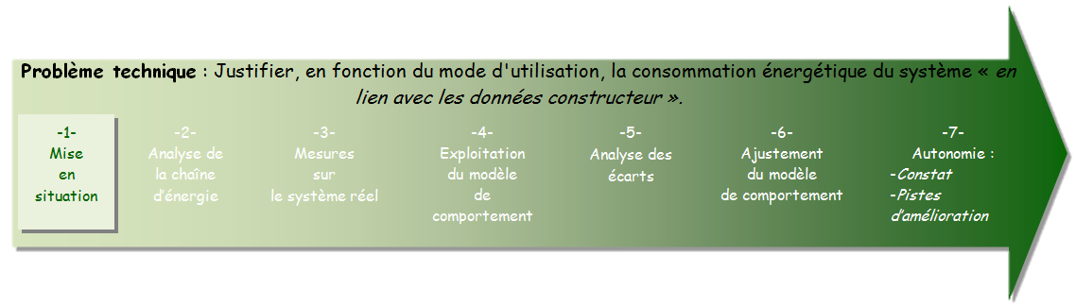
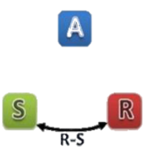
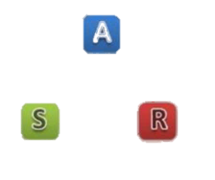

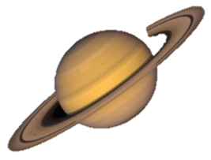



Sciences de l’ingénieur
Activité: la tête dans les étoiles
A-S
Mais où se trouve saturne ?
Il faut vivre avec son temps petit
Une fois initialisé: date, heure, lieu, nord magnétique,
l’ astrolab pointe automatiquement sur l’objet céleste sélectionné (30 000 objets en mémoire)

Slide 6
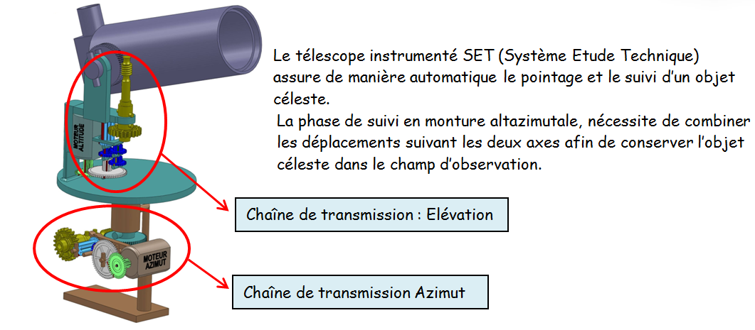
Sciences de l’ingénieur
Activité: la tête dans les étoiles
A-S

Slide 7
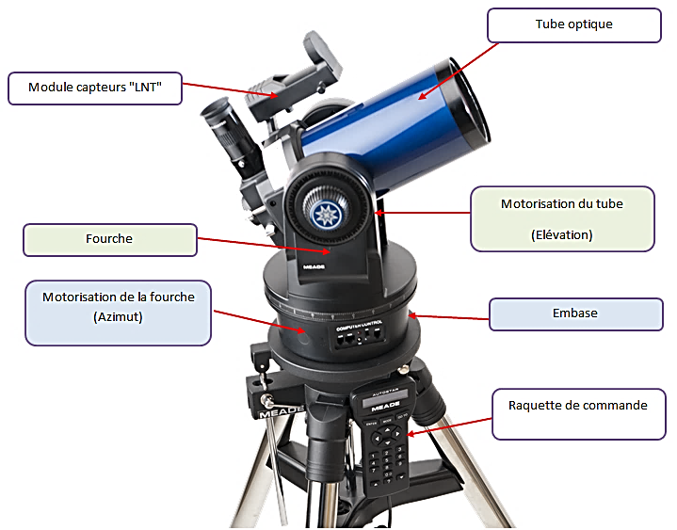
Sciences de l’ingénieur
Activité: la tête dans les étoiles
A-S

Slide 8
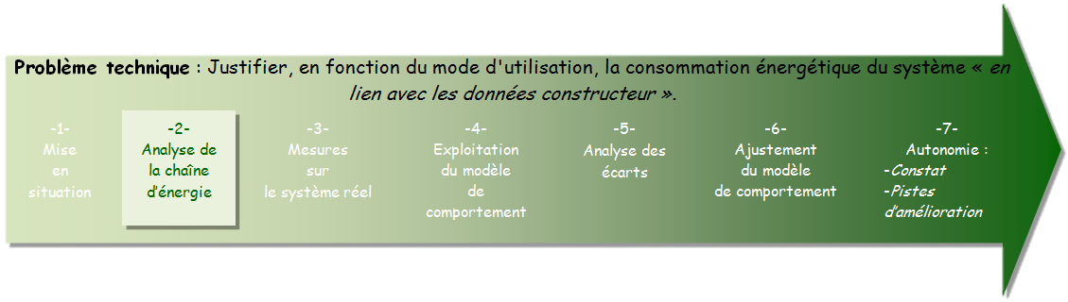
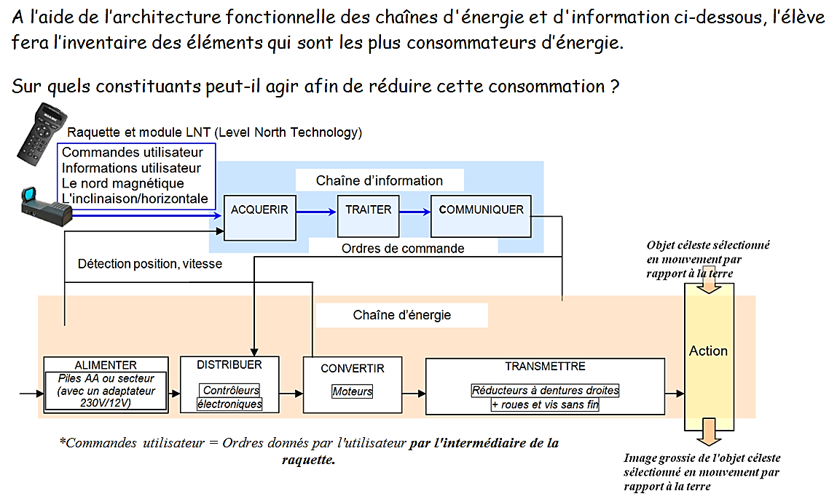
Sciences de l’ingénieur
Activité: la tête dans les étoiles
A-S
Dans notre cas: alimentation par 8 piles LR6 de 1,5V 2,6 Ah.

Slide 9
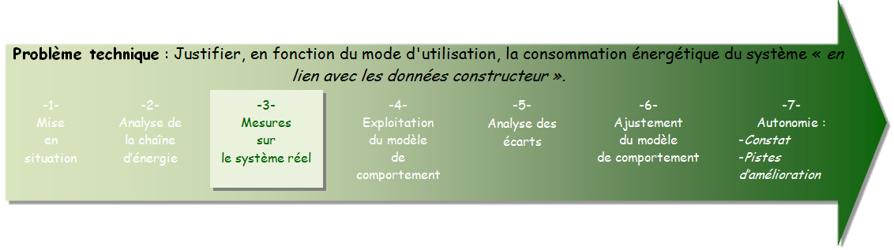
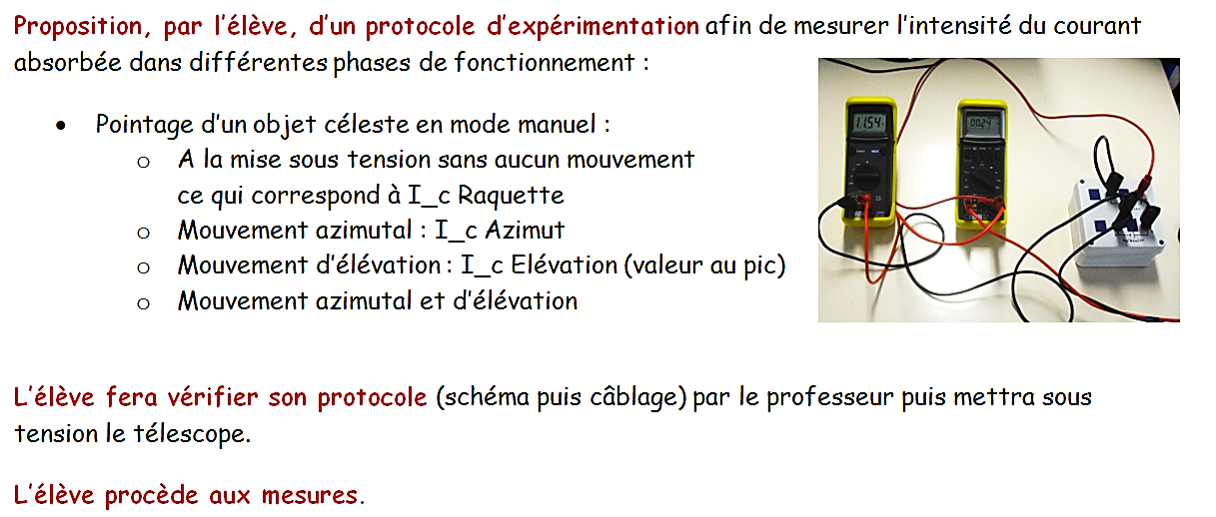
Sciences de l’ingénieur
Activité: la tête dans les étoiles
A-S

Slide 10
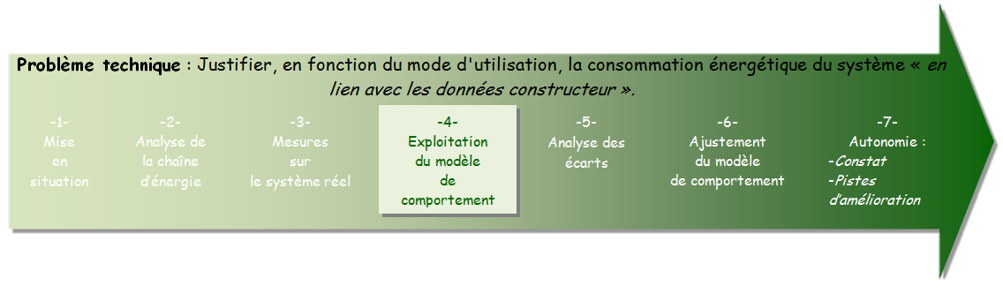
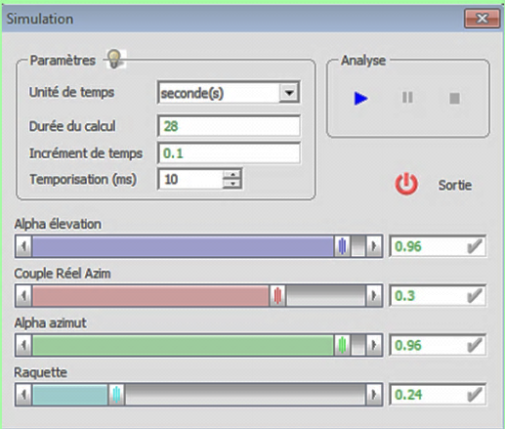
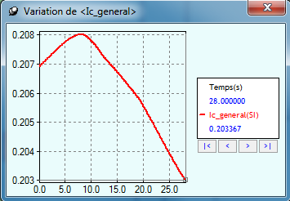
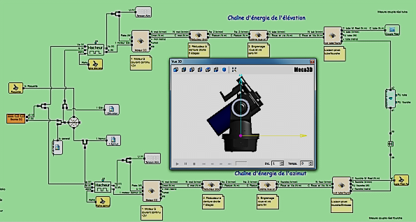
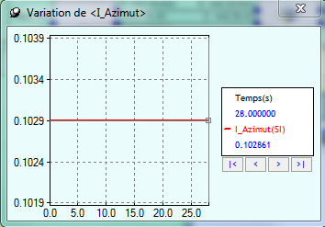
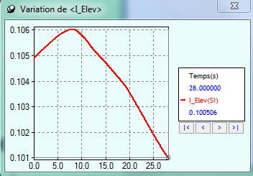
Sciences de l’ingénieur
Activité: la tête dans les étoiles
A-S
4-1
4-2
4-3
Les modèles de comportement (Sinusphy) des chaînes d’énergie : Elévation et Azimut sont fournis
Après avoir lancé la simulation, l’élève doit renseigner le curseur Ic_Raquette ainsi que les curseurs Alpha Elévation et Alpha Azimut afin d’obtenir une tension de 11,5 V aux bornes des moteurs.
L’élève relève sur le modèle les intensités du courant :
Ic_général,
Ic_Azimutal
Ic_Elévation.

Slide 11
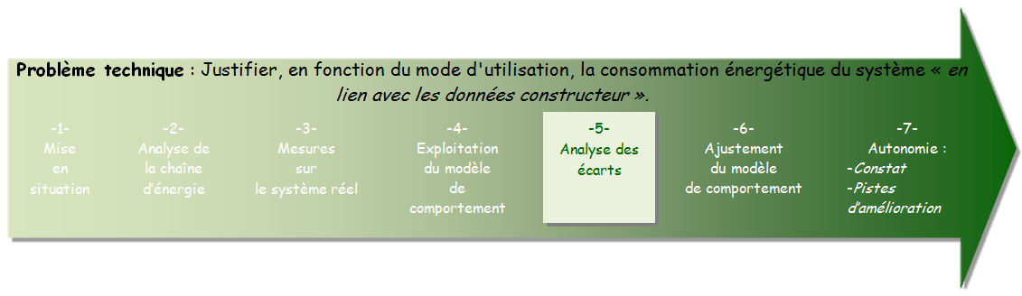
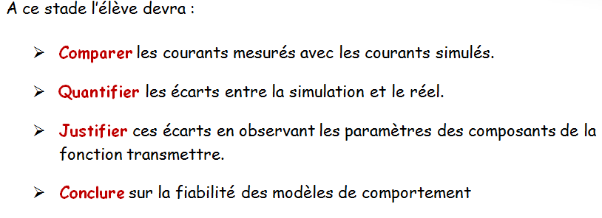

Sciences de l’ingénieur
Activité: la tête dans les étoiles
A-S
Les écarts :
En élévation : I_c Elévation mesurée sur le réel = 0.18 A et 0.102 A relevée sur le modèle.
En azimut : I_c Azimut mesurée sur le réel = 0.15 A et 0.098 A relevée sur le modèle

Slide 12
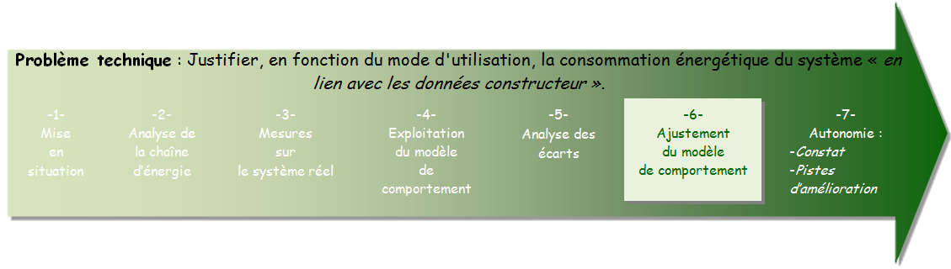
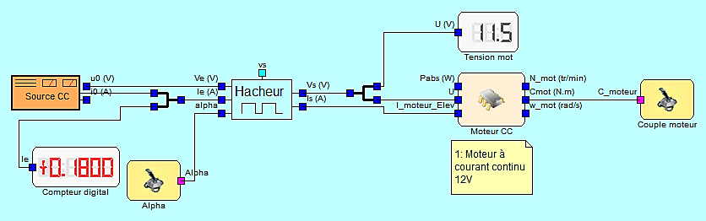
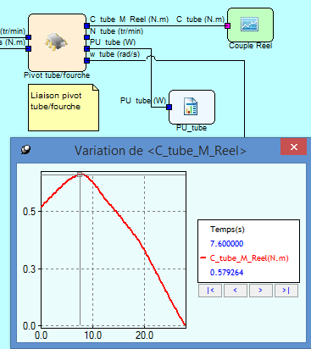
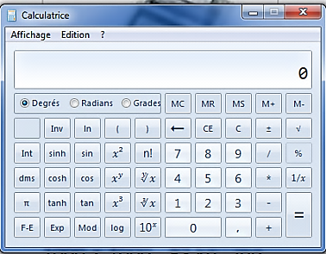
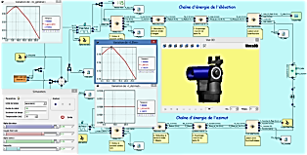
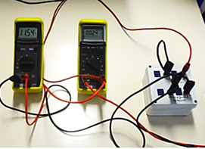
Sciences de l’ingénieur
Activité: la tête dans les étoiles
A-S
Ajustement des composants de la fonction transmettre pour chaque chaine
6-1
6-2
6-3
6-4
6-5
Le modèle de comportement du moteur et de son alimentation est fourni
Réglage du couple pour obtenir l’intensité mesurée sur le réel
Relevé sur le modèle de comportement:
C_tube max
C_fourche
Calcul d’un rendement d’un système roue et vis sans fin
Ajustement
du modèle
de comportement

Slide 13
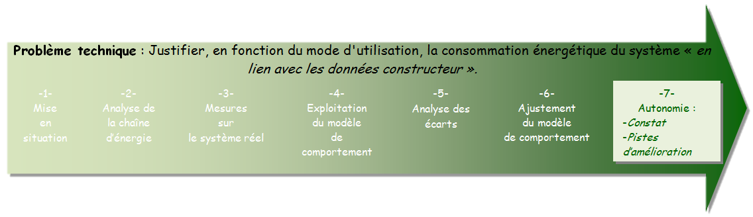
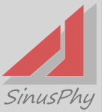
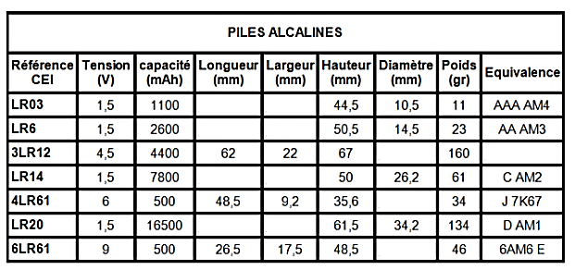
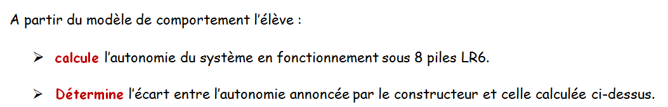
Sciences de l’ingénieur
Activité: la tête dans les étoiles
A-S
Le constructeur annonce une autonomie de 20h sous une alimentation de 8 piles LR6 de 1,5V 2,6 Ah.
Une étude montre qu’en mode de suivi d’un objet céleste sur un temps donné, les moteurs ne fonctionnent que pendant 5% du temps.
Constat concernant l’autonomie:

Slide 14
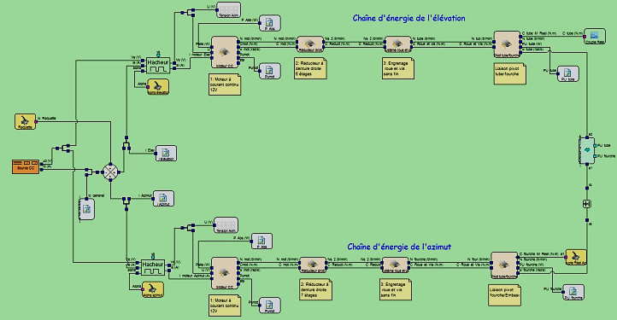
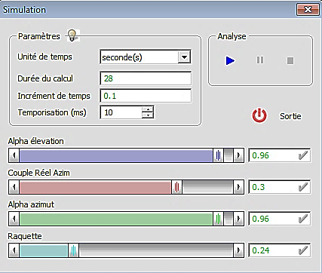

Sciences de l’ingénieur
Activité: la tête dans les étoiles
A-S
Pistes d’amélioration
Problématique :
Comment augmenter l’autonomie d’un système en modifiant certains des ses constituants ?
Afin de répondre à la problématique, l’élève utilise le modèle de comportement en faisant varier un paramètre à la fois de ce modèle et observe l’impact sur l’autonomie

Slide 15
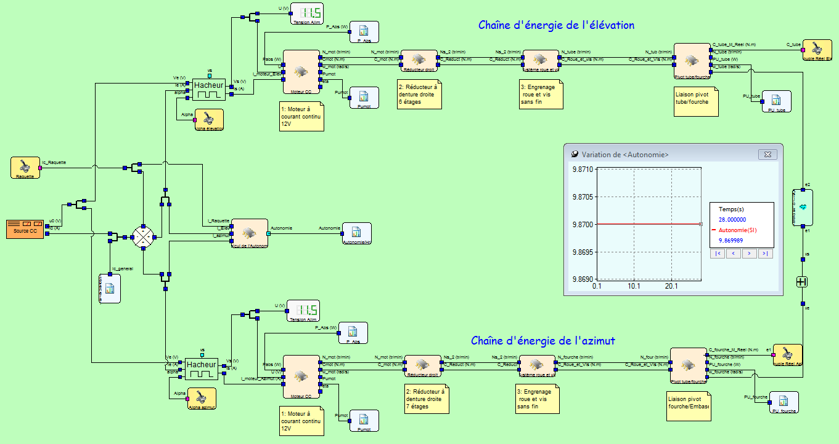
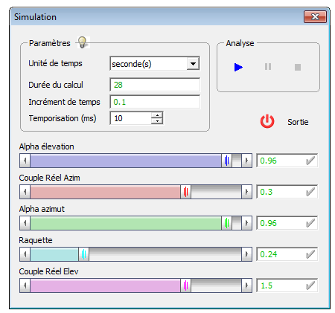
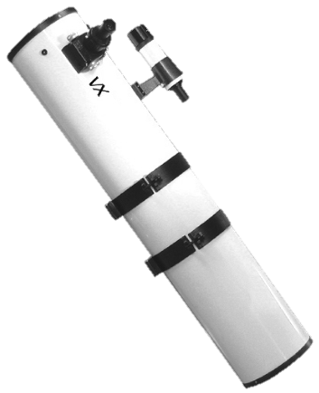
Sciences de l’ingénieur
Exploitation du modèle: changement de tube optique

Slide 16
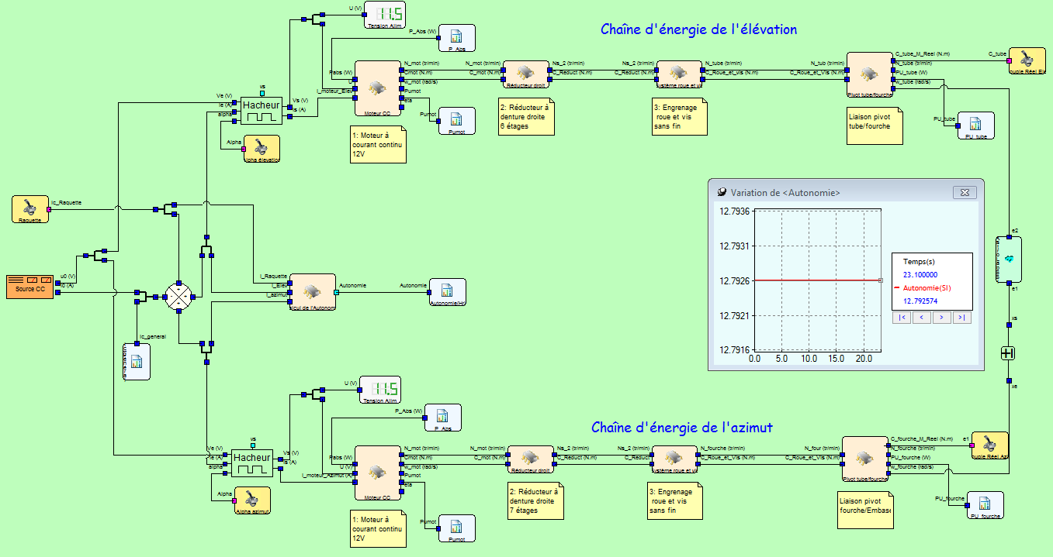
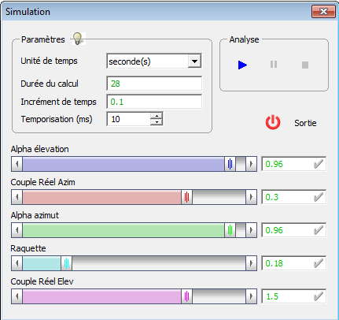

Sciences de l’ingénieur
Exploitation du modèle: amélioration de l’autonomie

Slide 17
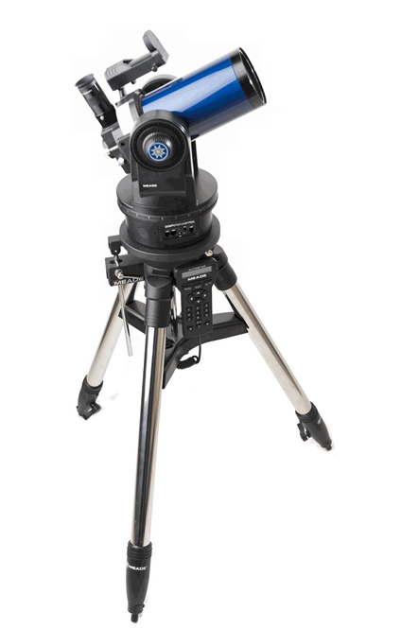
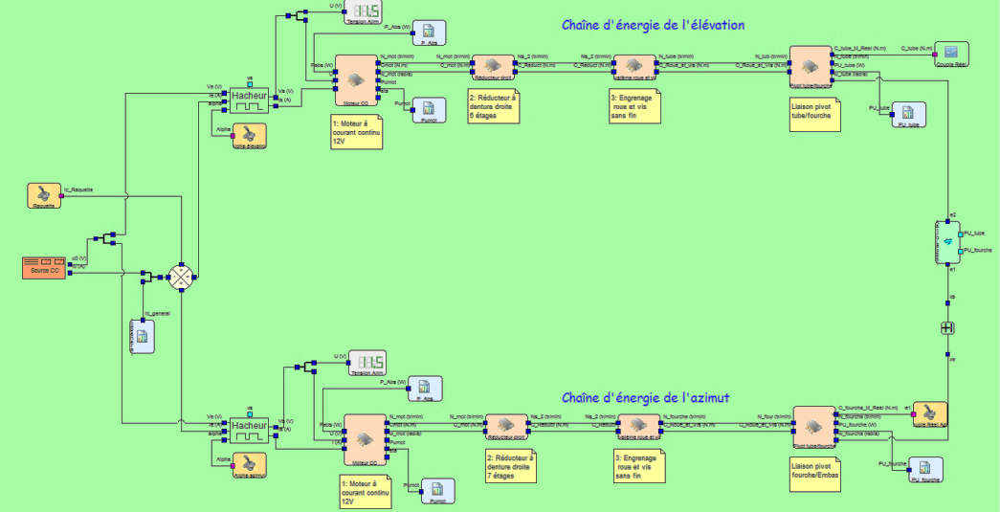
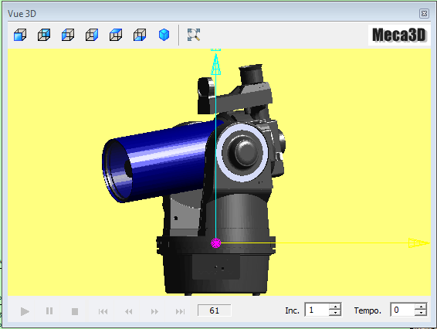
Sciences de l’ingénieur
Intérêts d’un logiciel multi physique
de l’analyse,
Développer les savoirs et compétences des élèves dans le domaine
de la modélisation,
de la simulation des systèmes
Analyser / décrire la structure d’un système
Modéliser
le représenter sous forme d’un graphe structurel
→ constituants → lois de comportement temporelles
permettre la simulation du comportement de l’ensemble
Simuler
exploiter la simulation en faisant varier les paramètres et
en proposant la consultation des résultats
Du système réel…
…à son
modèle
et sa
simulation
Et réciproquement !

Slide 18
Sciences de l’ingénieur
Séminaire Sciences de l’ingénieur Académie de Lille 27 Mars 2014
Merci de votre attention.

Slide 19
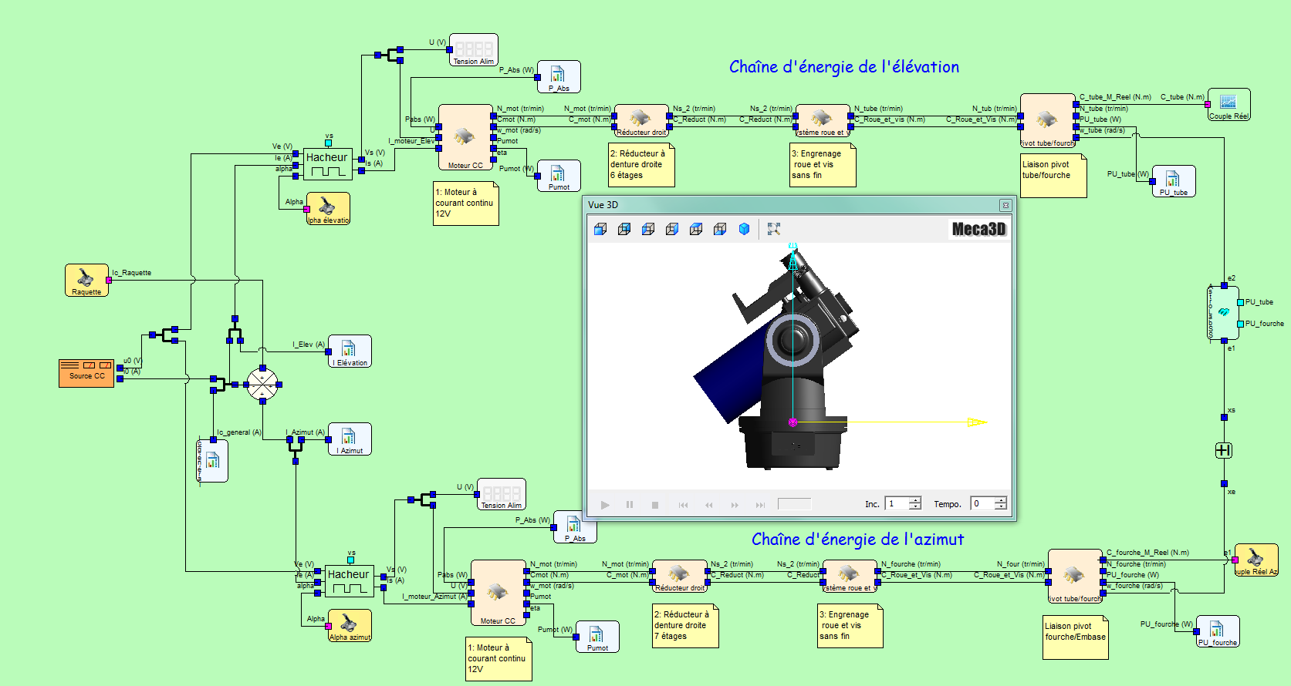
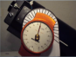



4-1
Les modèles de comportement (Sinusphy) des chaînes d’énergie : Elévation et Azimut sont fournis
Seuls les composants de la fonction transmettre seront à renseigner
Fonction distribuer
Fonction convertir
Fonction transmettre
I_c Raquette mesurée
Fonction alimenter
Fonction distribuer
Fonction convertir
Fonction transmettre

Slide 20
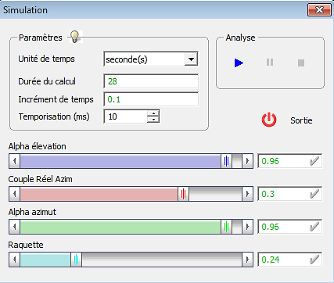
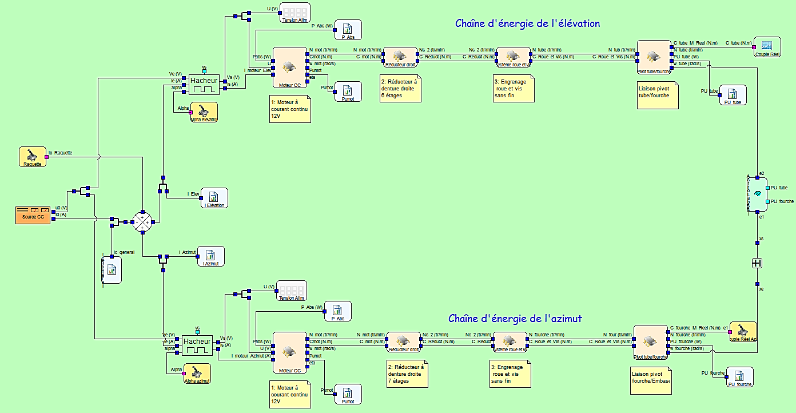

4-2
Après avoir lancé la simulation, l’élève doit renseigner le curseur Ic_Raquette ainsi que les curseurs Alpha Elévation et Alpha Azimut afin d’obtenir une tension de 11,5 V aux bornes des moteurs.

Slide 21




4-3
L’élève relève sur le modèle les intensités du courant :
Ic_général,
Ic_Azimutal
Ic_Elévation

Slide 22

6-1
Le modèle de comportement du moteur et de son alimentation est fourni
6-2
Réglage du couple pour obtenir l’intensité mesurée sur le réel
Ic max en Elévation
Déterminer le couple moteur C_mot max de chaque chaîne en agissant sur le curseur C_moteur jusqu’à obtenir l’intensité de courant absorbée (en élévation et en azimut)

Slide 23
6-3
Relevé sur le modèle de comportement:
C_tube max
C_fourche

Slide 24


6-4
Calcul d’un rendement d’un système roue et vis sans fin

Slide 25



6-5
Ajustement du modèle de comportement

Slide 26


Slide 27



Slide 28


Slide 29


